Slide 1

SNAKE GAME
Élaboré par ouelhezi oumaima

Slide 2

Plan
Introduction
- Jeu de serpent
- La stratégie à suivre
- Les classes du jeu
conclusion

Slide 3

introduction

Slide 4
Swing
C'est une librairie qui permet de concevoir des interfaces graphiques en Java.
C'est la deuxième librairie de classes, après AWT qui permet de créer une interface utilisateur et de les gérer.

Slide 5
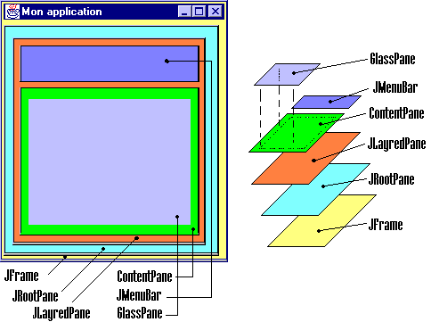

Slide 6
Spring
un conteneur qui implémente le motif de conception IoC (Inversion of Control). Ce conteneur prend en charge la création, la gestion du cycle de vie et les dépendances des objets qu'il gère.
La définition de ces objets est faite dans la déclaration du contexte de Spring dans un fichier de configuration XML ou partiellement réalisée en utilisant des annotations.
Pour mettre en oeuvre certaines fonctionnalités, Spring a recourt à la programmation orientée aspect (AOP : Aspect Oriented Programming).

Slide 7
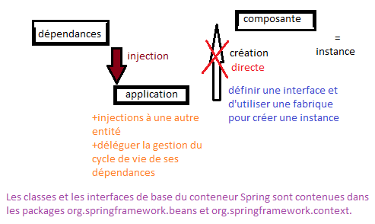
IOC
est un principe abstrait qui définit un motif de conception dans lequel le flux de contrôle d'un système est inversé par rapport à un développement procédural.

Slide 8
programmation orientée aspects (AOP)
utilisée par Spring pour fournir des fonctionnalités transverses (par exemple la gestion des transactions) ou spécifiques (par exemple l'injection de dépendances dans un bean non géré par Spring) de manières déclaratives dans la configuration XML ou grâce à des annotations.

Slide 9
Projet Maven
un outil de construction de projets (build) open source développé par la fondation Apache, initialement pour les besoins du projet Jakarta Turbine. Il permet de faciliter et d'automatiser certaines tâches de la gestion d'un projet Java.
Permet :
d'automatiser certaines tâches : compilation, tests unitaires et déploiement des applications qui composent le projet
de gérer des dépendances vis-à-vis des bibliothèques nécessaires au projet
de générer des documentations concernant le projet

Slide 10

Jeu de serpents

Slide 11
Principe du jeu
Le jeu de serpent est un jeu vidéo plus ancienne classique.
Il a été créé en fin des années 70.Plus tard, il a été porté à PC
Dans ce jeu, le joueur peut contrôler de 1 à 4 serpents.
L'objectif est de manger autant de pommes que possible
Chaque fois que le serpent mange une pomme, son score augmente de 10.
Le serpent doit éviter son propre corps et les autres corps

Slide 12
Stratégie à suivre
chaque serpent est contrôlé par les touches spécifiés par le programmeur.
Initialement, le serpent a 4 articulations.
Si on va lancer le jeu en local , il se déclenche immédiatement après spécification de nombre de serpents préféré
Sinon ( plusieurs joueurs sur la même scène de jeu ) : un premier va lancer la scène du jeu en cliquant sur le bouton 'placer le serveur' et choisir le nombre de joueurs qui vont rejoindre le jeu . Puis, tous les autres joueurs peuvent rejoindre le jeu en cliquant sur 'rejoignez le jeu'

Slide 13
Le programme attend que les joueurs rejoignent la scène pour déclencher immédiatement le jeu
Si un joueur quitte le jeu, un message va être affiché au joueurs ' joueur num …. Fini le jeu ' ou 'connexion au serveur a été perdu' et on finit le jeu
Si le jeu est fini, nous affichons Game Over comme message dans le milieu de la commission
Si un joueur veut rejoindre une réunion qui n'existe pas , le programme affiche un message ' RMI signale une erreur de connexion au serveur '

Slide 14
Les classes de jeu

Slide 15
Répertoire | Contenu
/src | les sources du projet (répertoire qui doit être ajouté dans le gestionnaire de sources)
/src/main | les fichiers sources principaux
/src/main/java | le code source (sera compilé dans /target/classses)
/src/main/ressources | les fichiers de ressources (fichiers de configuration, images, ...). Le contenu de ce répertoire est copié dans target/classes pour être inclus dans l'artéfact généré
/Target | les fichiers générés pour les artéfacts et les tests (ce répertoire ne doit pas être inclus dans le gestionnaire de sources)
/Target/classes | les classes compilées
/pom.xml | le fichier POM de description du projet

Slide 16
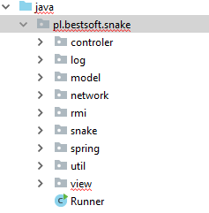
Les classes du jeu

Slide 17
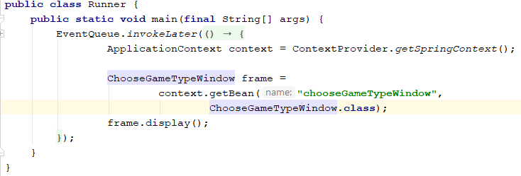
La classe qui contient le main et qui va etre executée
Elle va lancer l'interface du choix du jeu (ChooseGameTypeWindow frame )
On utilise la classe 'ContextProvider' qui va fournir le context 'base_context.xml' qui contient les dépendances correspondants
org.springframework.context.ApplicationContext :
propose quelques fonctionnalités supplémentaires comme une gestion d'événements et de ressources
Object getBean(String) : Obtenir une instance d'un bean géré par le conteneur

Slide 18
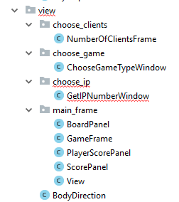
View
C'est un repertoire qui contient Tous les interfaces qui vont etre affichés lors d'execution d'application

Slide 19
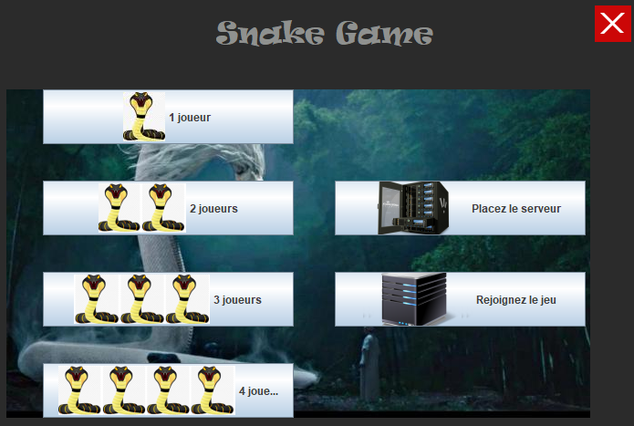
ChooseGameTypeWindow
afficher une fenêtre avec un choix de type de jeu.

Slide 20
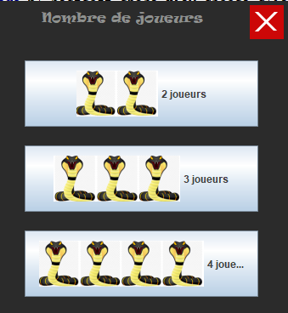
NumberOfClientsFrame
Une fenêtre qui permet de choisir le nombre de joueurs sur le serveur.
création du serveur avec le nombre de clients sélectionné

Slide 21
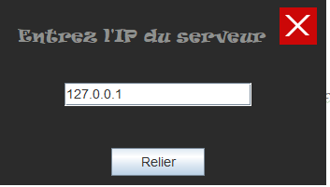
GetIPNumberWindow
Une fenêtre qui permet de saisir l'IP du serveur

Slide 22
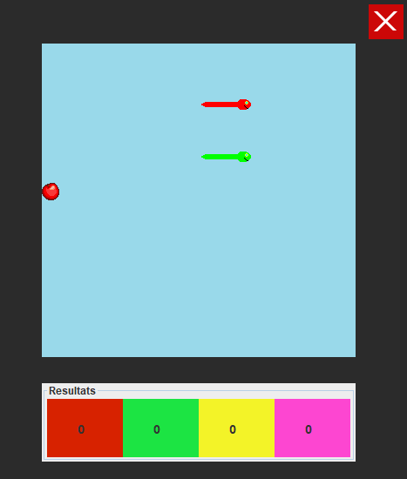
BoardPanel
Formation de plateau de jeu avec direction de chaque serpent
PlayerScorePanel
Informations sur le nombre de points marqués par le joueur(modification de couleur de score en gris de chaque joueur)
ScorePanel
des informations sur le score des joueurs
View
Construit interface Graphique du jeu

Slide 23
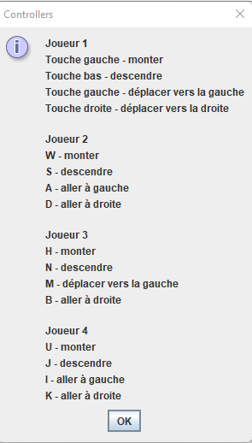
GameFrame
Envoie des informations au serveur sur les frappes du joueur selon les boutons spécifiés par la liste dans 'Keymap.txt' qui va être affiché par la classe 'KeymapUtil'

Slide 24
BodyDirection
Informations sur la direction d'où et vers où la partie du corps se déplace
Model/ Direction
décrit la direction dans laquelle le serpent se déplace
Const
Contient les couleurs et le type de d'écriture utilisé

Slide 25
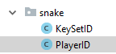
des informations sur un ensemble de clés
Informations sur le numéro d'identification du client

Slide 26
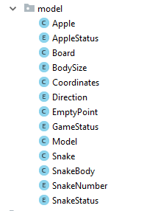
des informations sur une pomme sur le tableau
Informations sur l'état de la pomme
des informations sur le plateau de jeu
la taille de la partie du corps du serpent
l'emplacement des objets sur le plateau
la direction dans laquelle le serpent se déplace
un point libre sur le plateau
statut de jeu
Modèle de jeu
liste des parties du corps qui composent le serpent
Une partie du corps du serpent
Identifie le numéro du serpent
l'identifiant d'un serpent

Slide 27
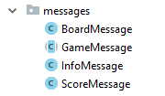
encapsule une fausse carte pour l'envoyer sur le réseau​
la communication sur le réseau​
des informations sur le nombre de points marqués par les joueurs
Messages envoyés sur le réseau au joueur​

Slide 28
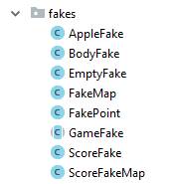
Un faux objet représentant une pomme sur le plateau
Un faux objet représentant une pomme sur le plateau
Un faux objet représentant une case vide sur le plateau
Un faux objet représentant les planches
Un faux objet représentant un point sur le plateau
Faux objets liés au jeu
Fournit des informations sur le score du joueur
une carte des résultats de tous les joueurs

Slide 29
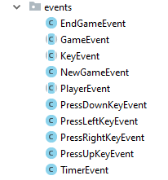
Fin du jeu
l'événement pendant le jeu
l'événement lié à la clé du joueur
Démarrer un nouveau jeu
Événements liés au joueur
Appuyez sur la flèche vers le bas ou équivalent par le joueur
Appuyez sur votre flèche gauche ou équivalent par le joueur
Appui sur la flèche droite ou équivalent par le joueur
Appui sur une flèche vers le haut ou équivalent par le joueur
Un événement lié à la nécessité pour le serpent de se déplacer. Ces événements sont jetés dans la file d'attente de blocage de temps en temps par le fil du minuteur

Slide 30
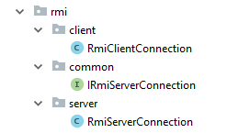
Connection avec le serveur

Slide 31
Stratégie: architecture client-serveur-controler

Slide 32

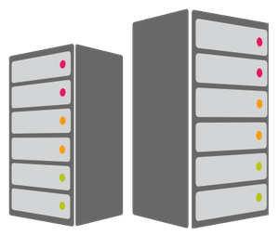


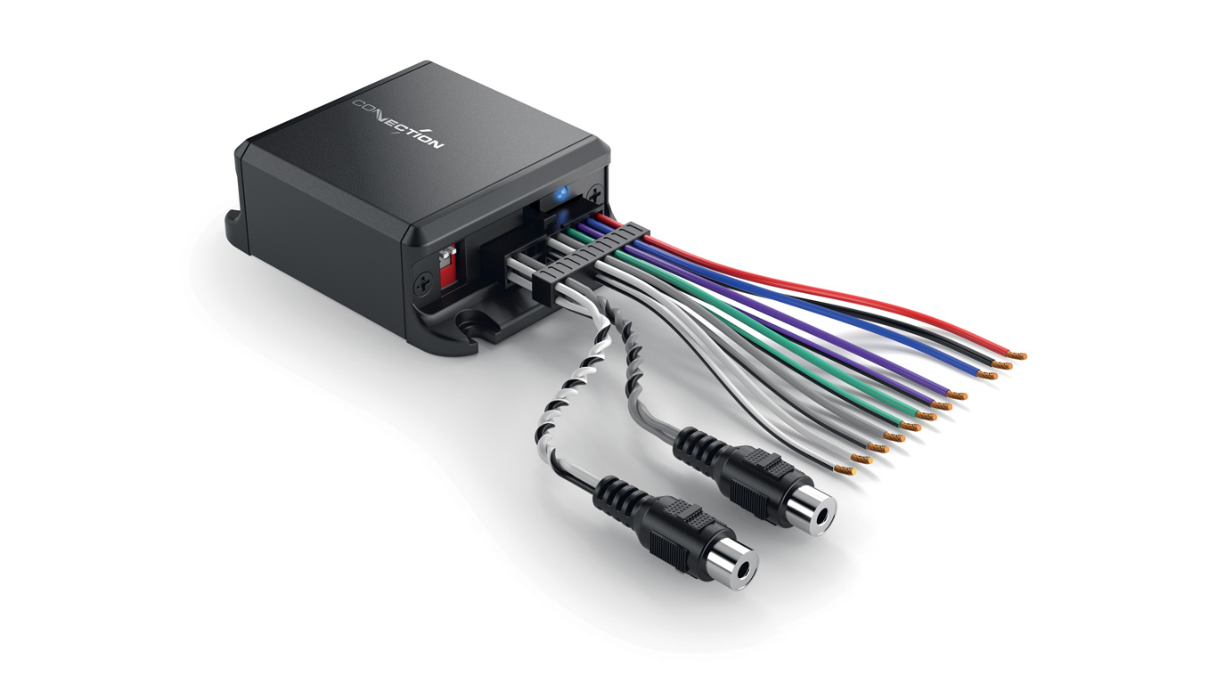


ChooseGameTypeWindow
Serveur
NumberOfClients
Exécution
Contrôler
Application
RmiServer
RmiServerConnection
RmiClient

Slide 33

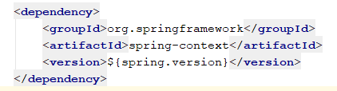
inclure cette dépendance dans mon projet maven
POM.xml

Slide 34
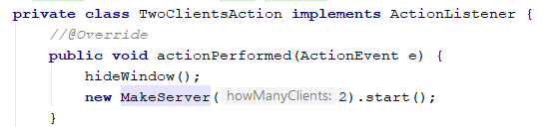
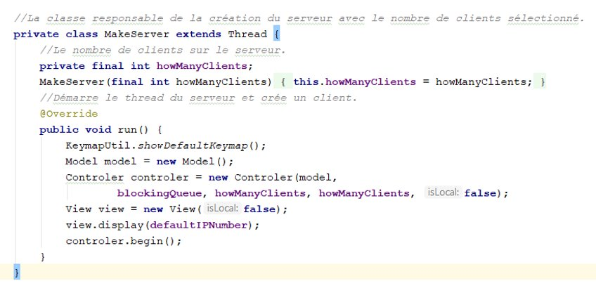
NumberOfClientsFrame

Slide 35
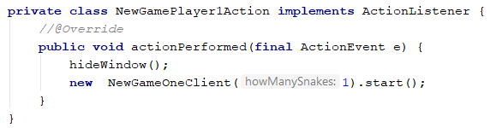
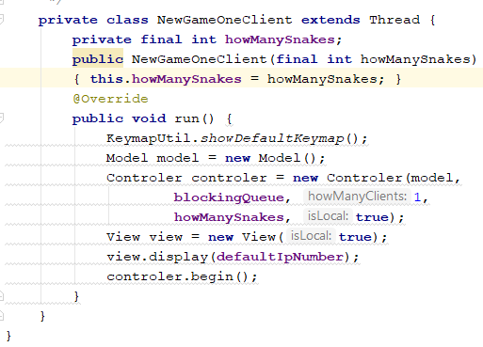
Runner
chooseGameTypeWindow
Déclanchement de l’execution et lancement de classe « chooseGameTypeWindow »
exécution

Slide 36
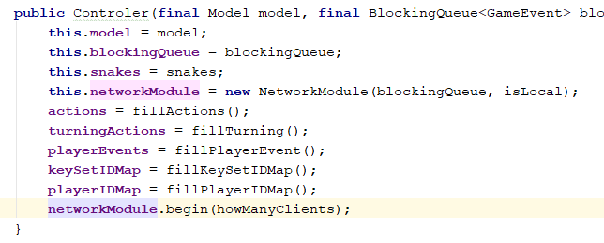
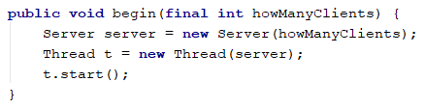
controler
networkModule

Slide 37
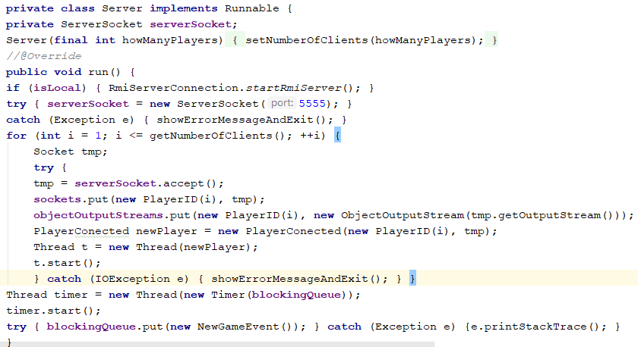

Slide 38

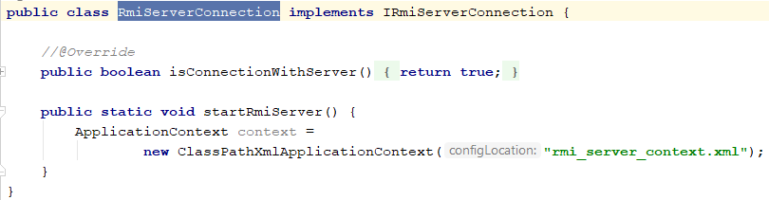
RmiServerConnection

Slide 39

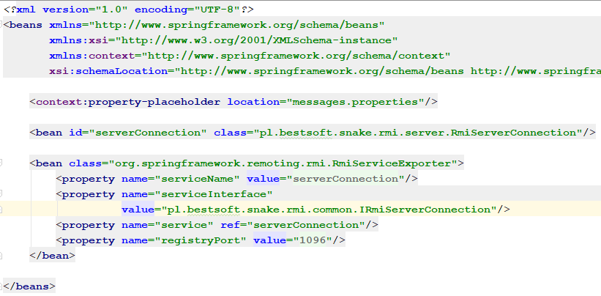
Rmi_server_context.xml

Slide 40
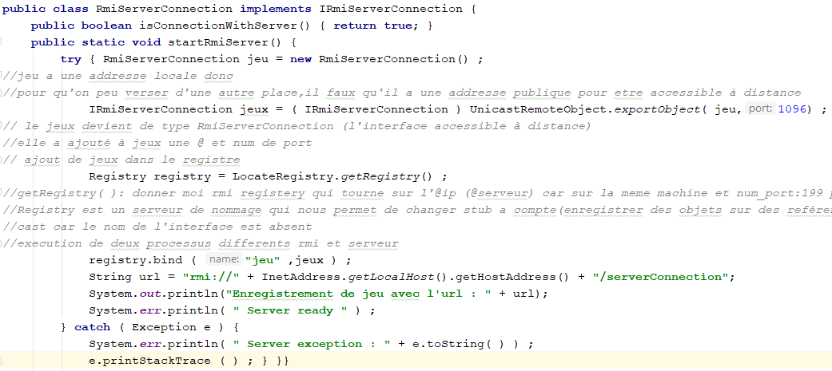
Cette classe est l’équivalence d’une autre classe comme ceci avec supprimer #rmi_server_context,xml#

Slide 41
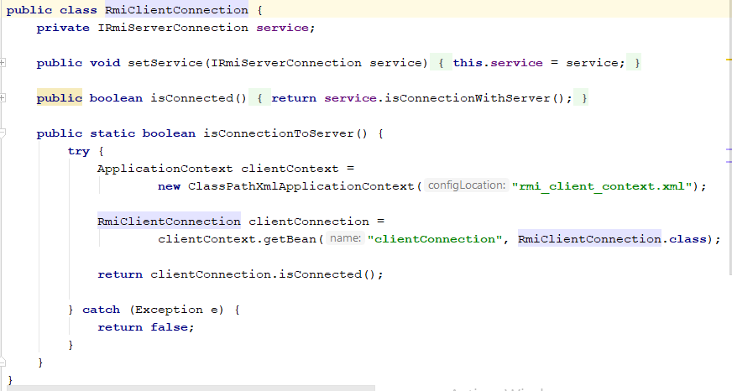
RmiClientConnection
ClassPathXmlApplicationContext : charge la définition du contexte à partir d'un fichier XML contenu dans le classpath.

Slide 42
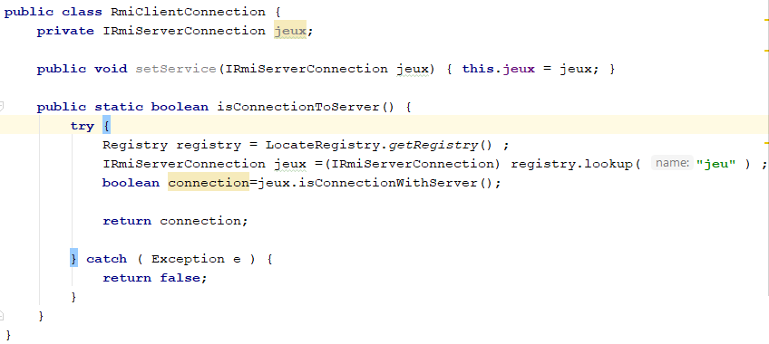
Cette classe est l’équivalence d’une autre classe comme ceci avec supprimer #rmi_client_context,xml#

Slide 43
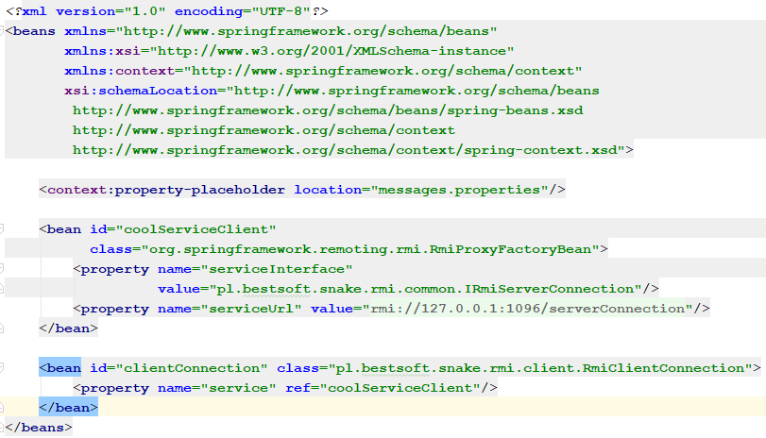
Rmi_client_context.xml

Slide 44
Le tag <beans> est l'élément racine du fichier de configuration du context Spring.
<bean id="serverConnection" class="pl.bestsoft.snake.rmi.server.RmiServerConnection"/>
Identifiant de Bean qui permet d'y faire référence notamment dans les dépendances
préciser le nom pleinement qualifié de la classe qui sera utilisée pour créer une nouvelle instance de l'objet. Cet attribut est obligatoire si la configuration ne précise aucun autre moyen pour obtenir une instance.
Le tag <property> permet d'utiliser l'injection par setter pour fournir une valeur à une propriété. Cette valeur peut être une référence sur un autre bean géré par le conteneur.
<property name="serviceName" value="${rmi.server.serviceName}"/>
Nom du bean
Ce tag <context:property-placeholder> permet de définir un objet de type PropertyPlaceHolderConfigurer. Pour une configuration précise de cet objet, il faut définir sa propre instance explicitement.
<context:property-placeholder location="messages.properties"/>

Slide 45
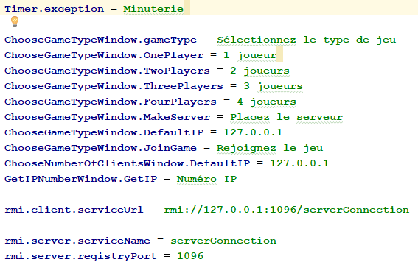
Messages.properties ;

Slide 46

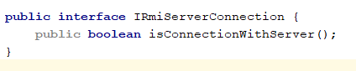
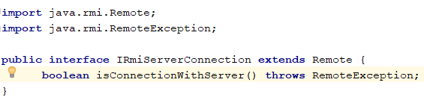
IRmiServerConnection
Ou avec l’autre façon

Slide 47

fichiers de configuration :
Ce fichier est un document au format XML dont le tag racine est le tag <beans> et qui respecte un schéma fourni par Spring.
Chaque objet géré par le conteneur est défini dans un tag fils <bean>.
Rmi_client_context.xml
Rmi_server_context.xml
Gui_context.xml

Slide 48
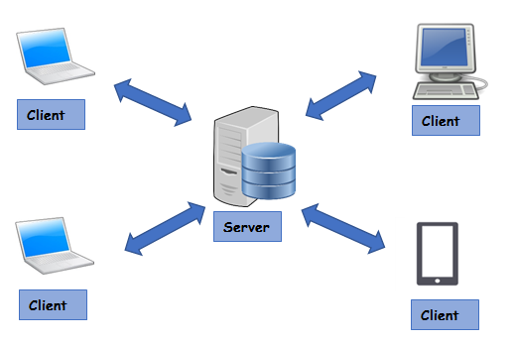
ClientNetwork
classe responsable de la communication avec le serveur

Slide 49
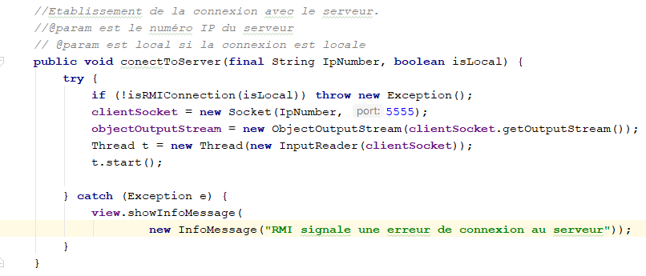

Slide 50
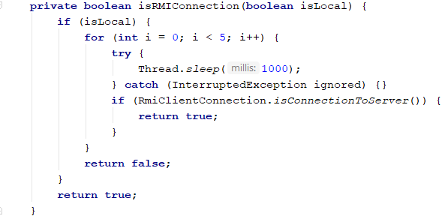
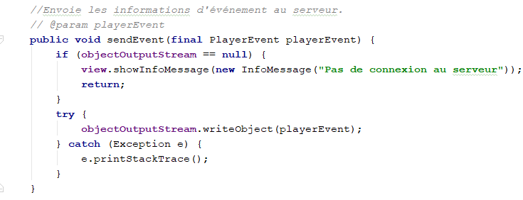

Slide 51

conclusion

Slide 52
-C'est un jeu très simple mais un peu compliqué si on le fait avec des vraies conditions -Jeu de serpents qui peut être joué seul (en local) ou en groupe (en ligne)

